Slide 1
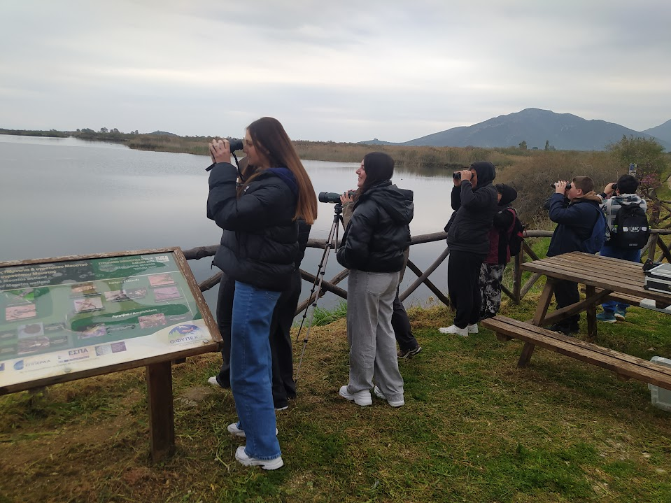
«Όταν η φωτογραφία συναντά την αειφορία»
Γυμνάσιο
Παραλίας Τυρού
Περιβαλλοντικό Πρόγραμμα
2025-26

Slide 2
Ιδέα – Στόχος– συνεργασία
Ιδέα: σύνδεση Εσωτερικής Αξιολόγησης Σχολικής Μονάδας με την υλοποίηση Περιβαλλοντικού προγράμματος
Στόχος Εσωτερικής Αξιολόγησης Σχ. Μ.:
  Άξονας: «Διδασκαλία, μάθηση, αξιολόγηση»
  1η Λειτουργία : «Παιδαγωγική - Μαθησιακή λειτουργία»
Συνεργασία με συναδέλφους από το 4^{ο} Γυμνάσιο Γλυφάδας (αρχικά), Γυμνάσιο Άστρους & Γυμνάσιο Αγ. Αντρέα

Slide 3
Προηγούμενες Περιβαλλοντικές Δράσεις
Βιωματικές και δημιουργικές δραστηριότητες
Ανάπτυξη περιβαλλοντικής συνείδησης και οικολογικού τρόπου σκέψης

Slide 4


Slide 5
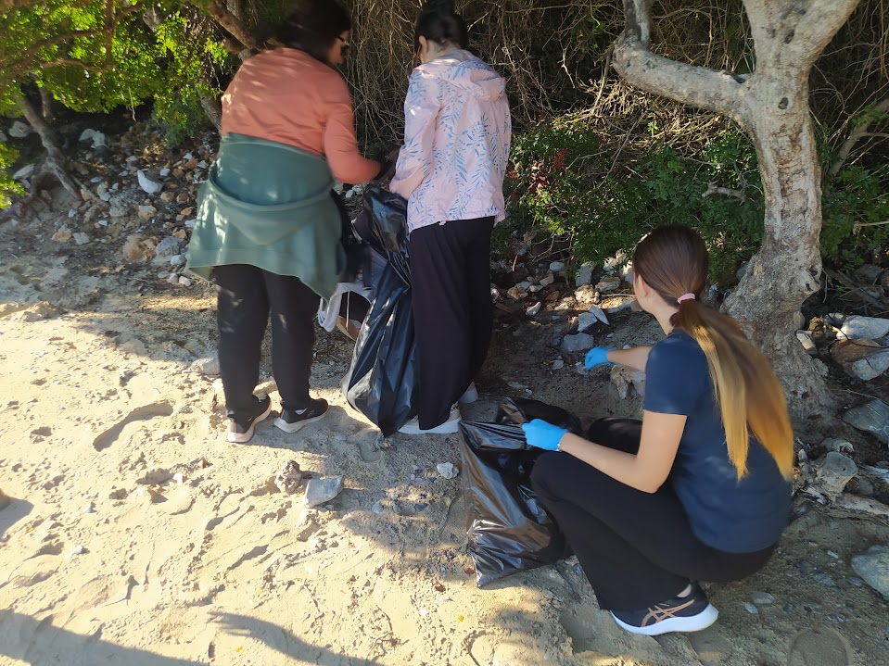
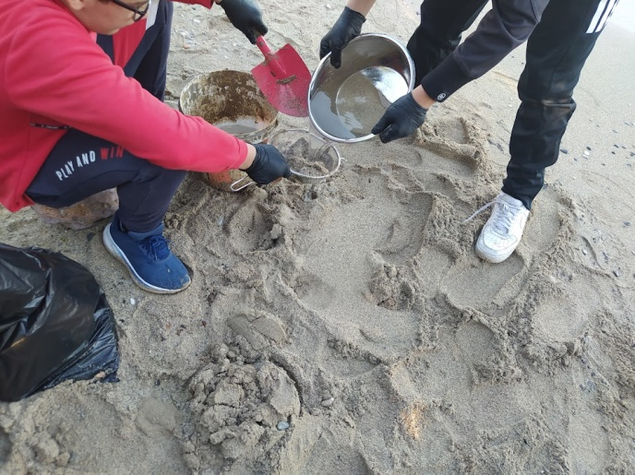
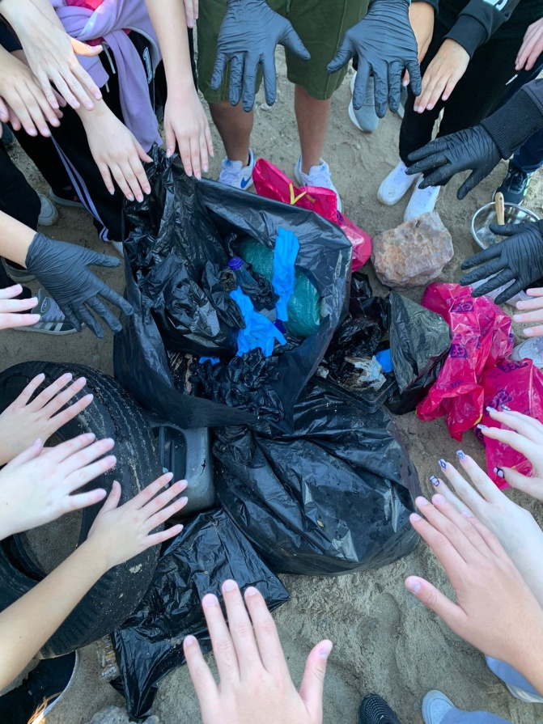
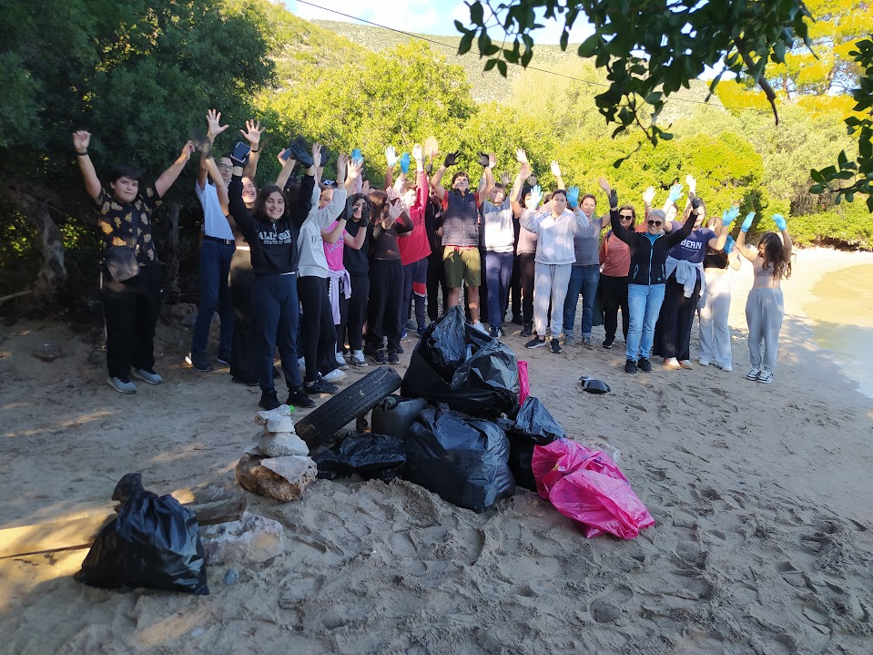
Καθαρισμός Παραλίας

Slide 6
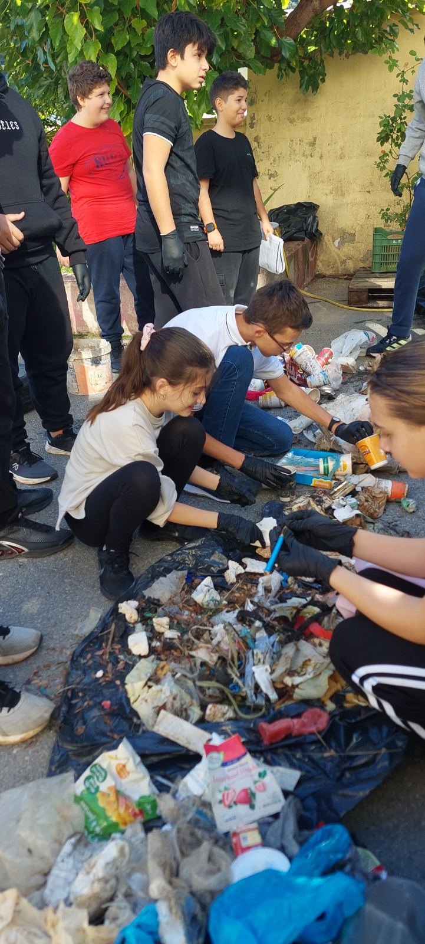
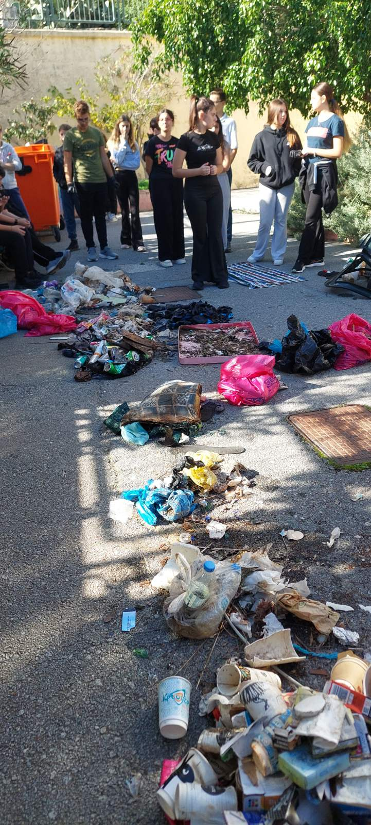
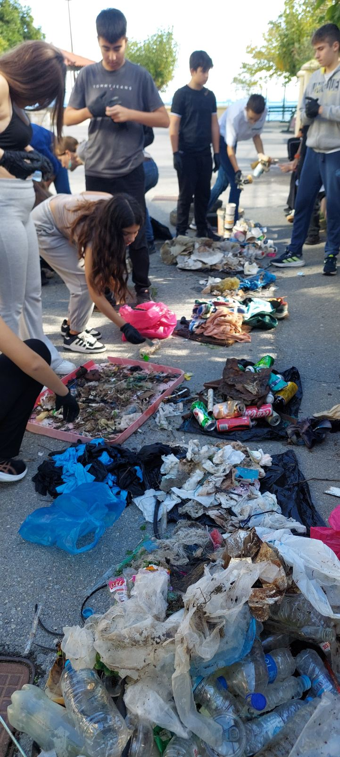
Καταμέτρηση & διαχωρισμός απορριμμάτων

Slide 7
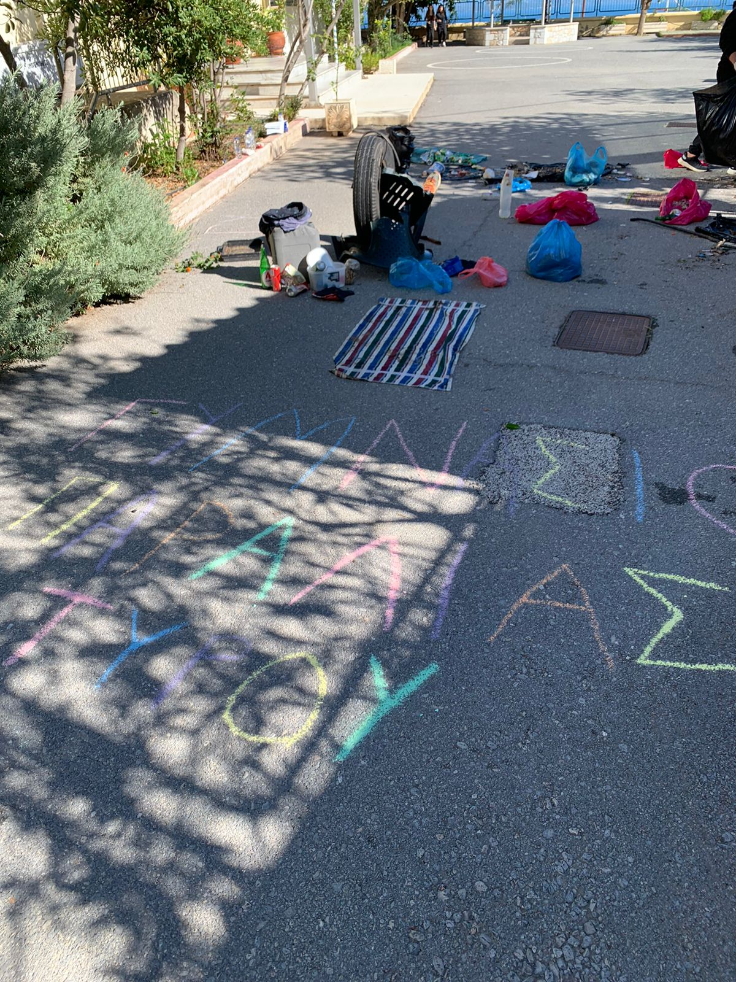
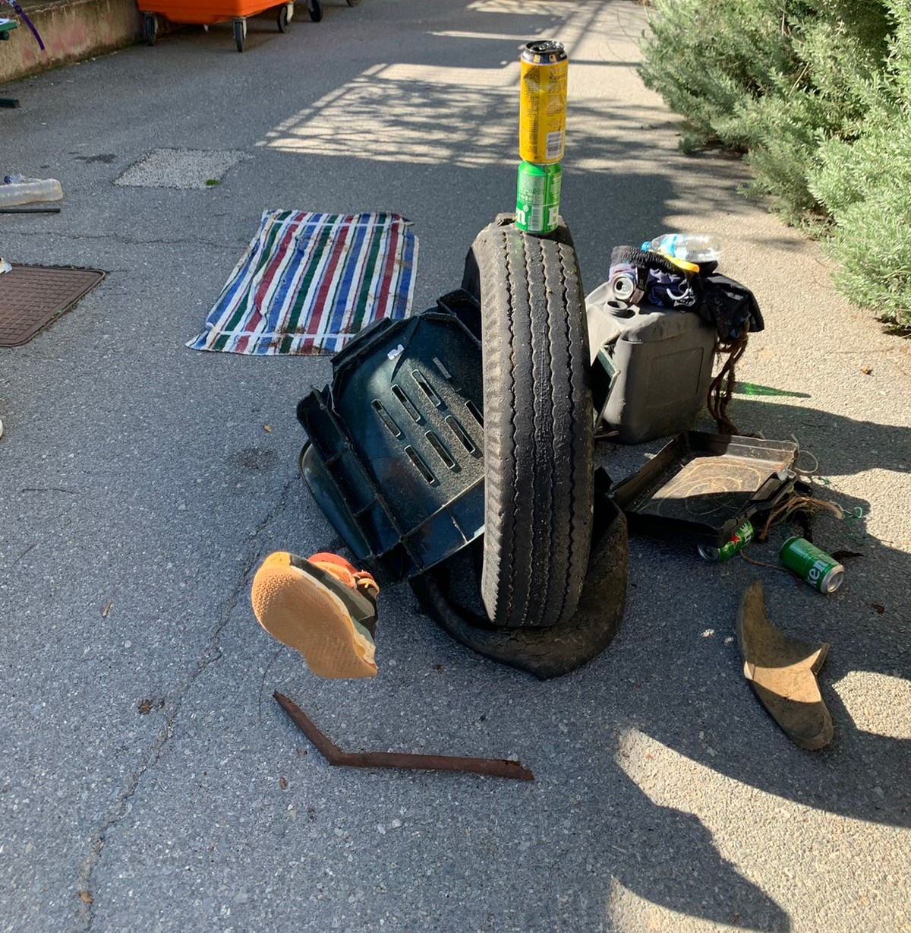
Εικαστική παρέμβαση

Slide 8
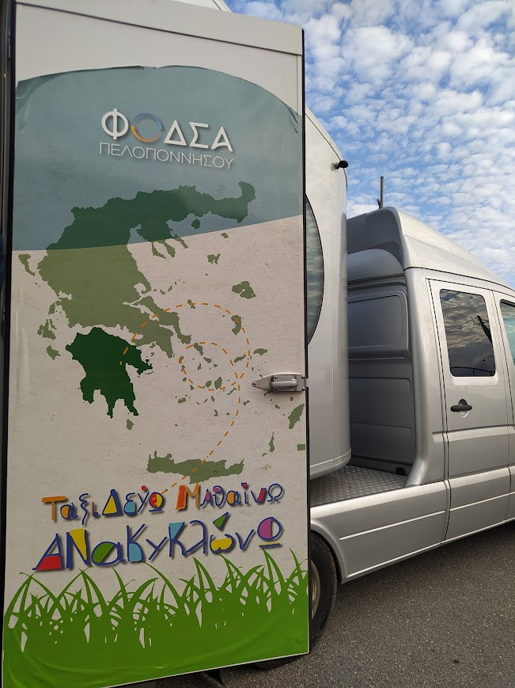
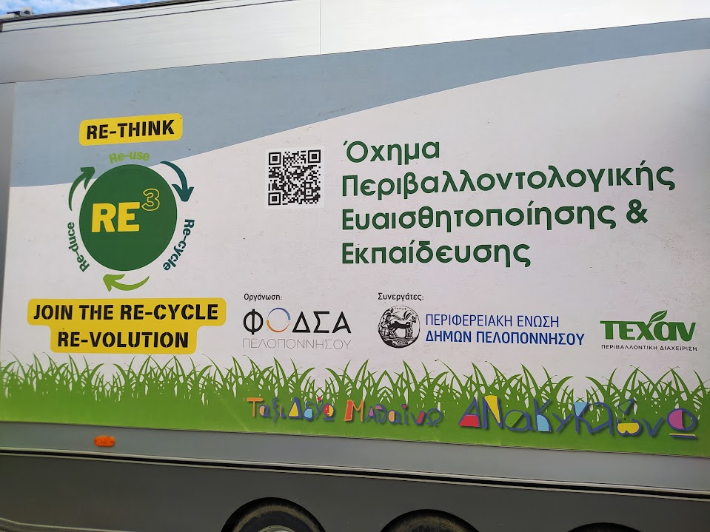
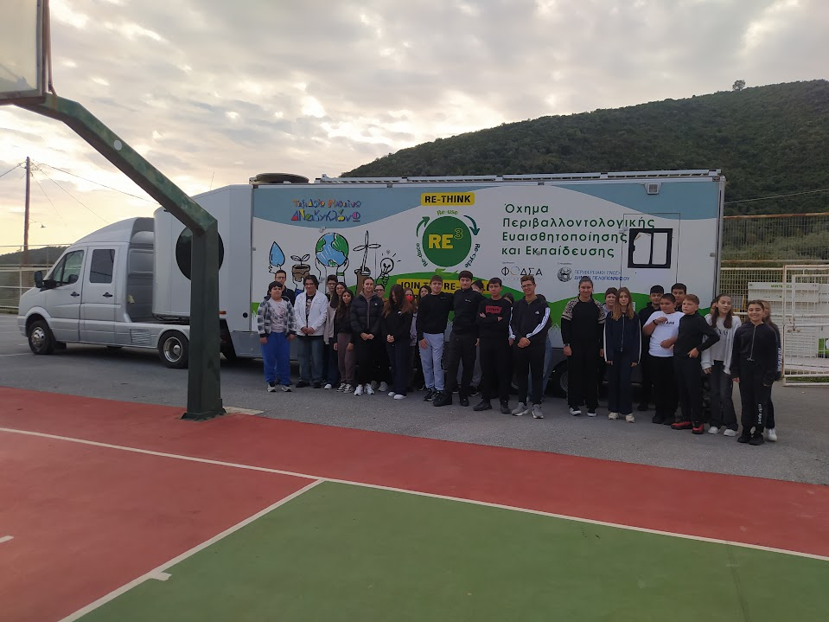
Ενημέρωση από την Κινητή Μονάδα ΦΟΔΣΑ
20-11-2025
σχολείο

Slide 9
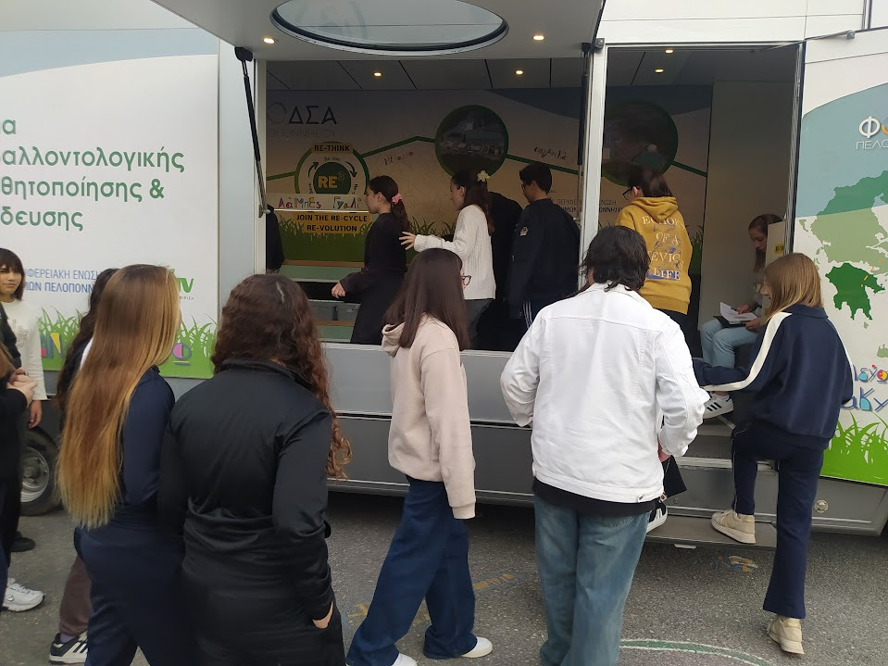
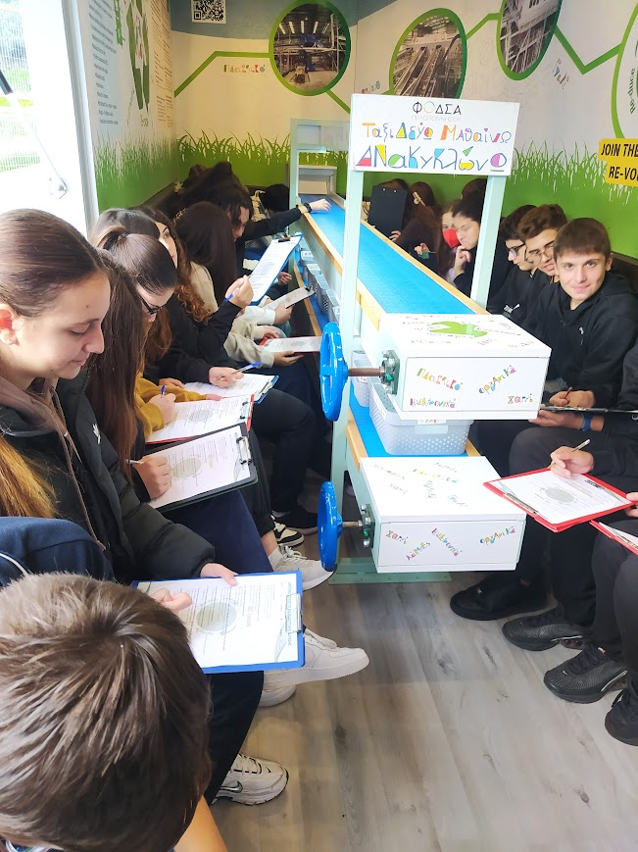
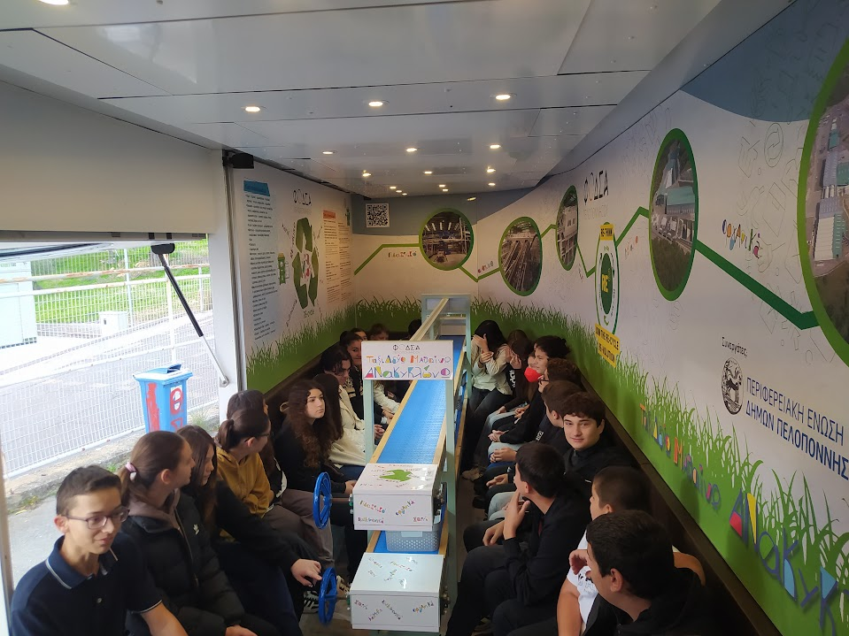
Ενημέρωση από την Κινητή Μονάδα ΦΟΔΣΑ
20-11-2026
σχολείο

Slide 10

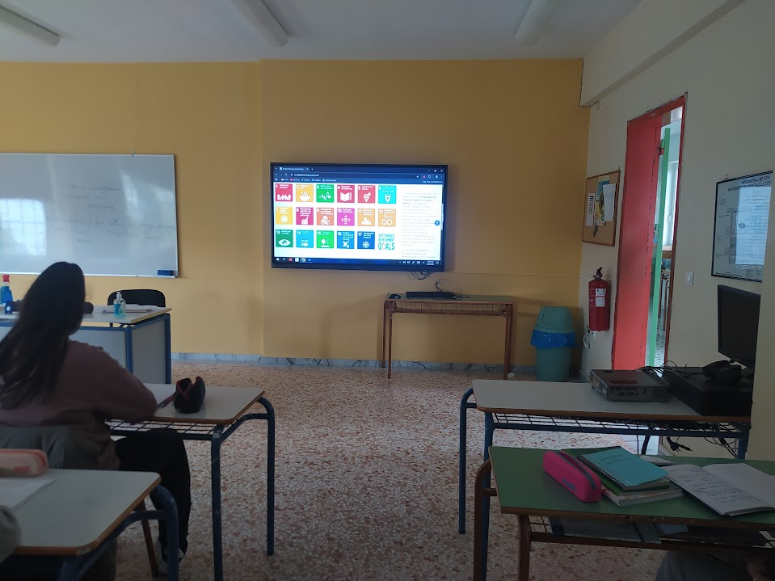
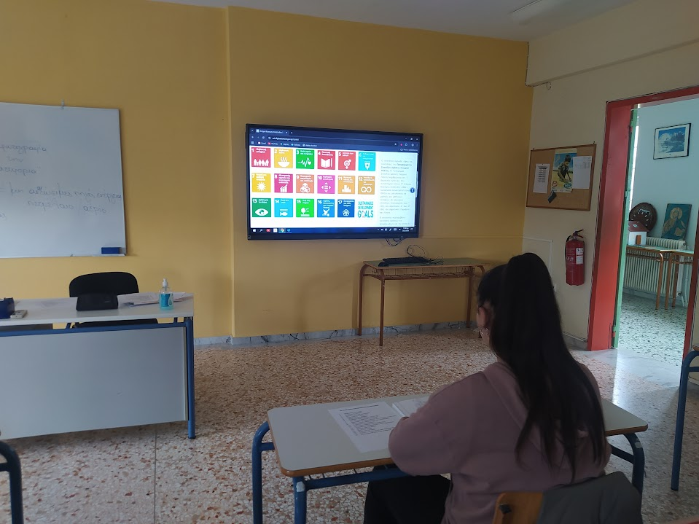
Παρουσίαση της έννοιας της αειφορίας & των 17 στόχων της βιώσιμης ανάπτυξης

Slide 11



Παρουσίαση των εννοιών της περιβαλλοντικής φωτογραφίας

Slide 12
Δραστηριότητες στο πλαίσιο του προγράμματος
Βιωματικά εργαστήρια περιβαλλοντικής φωτογραφίας και τηλεδιασκέψεων με τα συνεργαζόμενα Γυμνάσια,
Συλλογή φωτογραφικού υλικού, συζήτηση και ανάλυση αποτελεσμάτων,
Προετοιμασία του 1^{ου} ενδοσχολικού διαγωνισμού περιβαλλοντικής φωτογραφίας,
Προετοιμασία του διασχολικού διαγωνισμού περιβαλλοντικής φωτογραφίας,
Δημιουργία ενδοσχολικής επιτροπής για τη βράβευση των φωτογραφιών
Δημιουργία κοινής επιτροπής εκπαιδευτικών των συνεργαζόμενων σχολείων

Slide 13
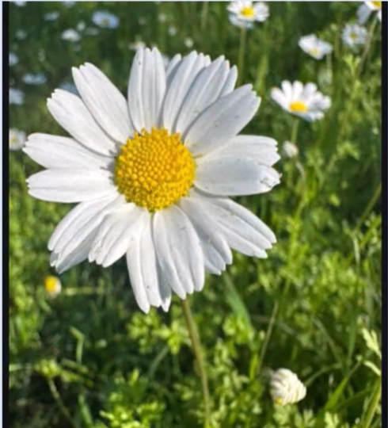
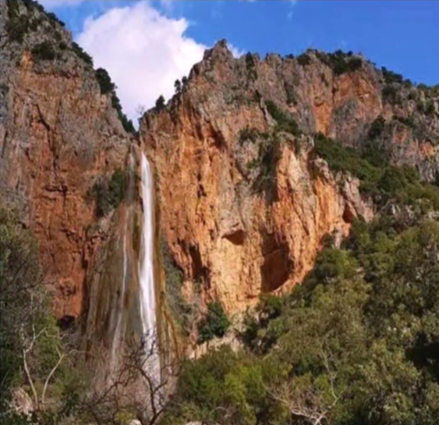
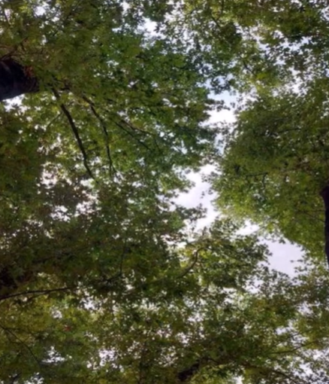
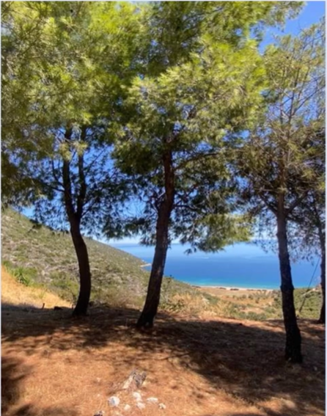
Ανταλλαγή φωτογραφικού υλικού και ιδεών με τα συνεργαζόμενα σχολεία
Δήμητρα, Α΄ τάξη,
Άγιος Ανδρέας
Βασιλική
Άστρος
Σταμάτης, Γ΄ τάξη,
Τυρός
Μυρτώ, Β1,
Γλυφάδα

Slide 14
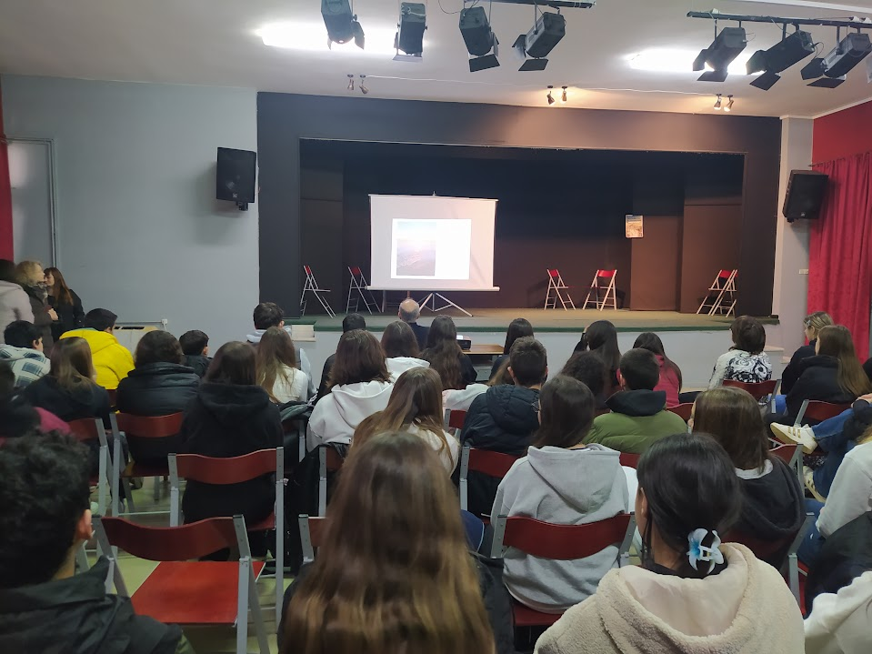
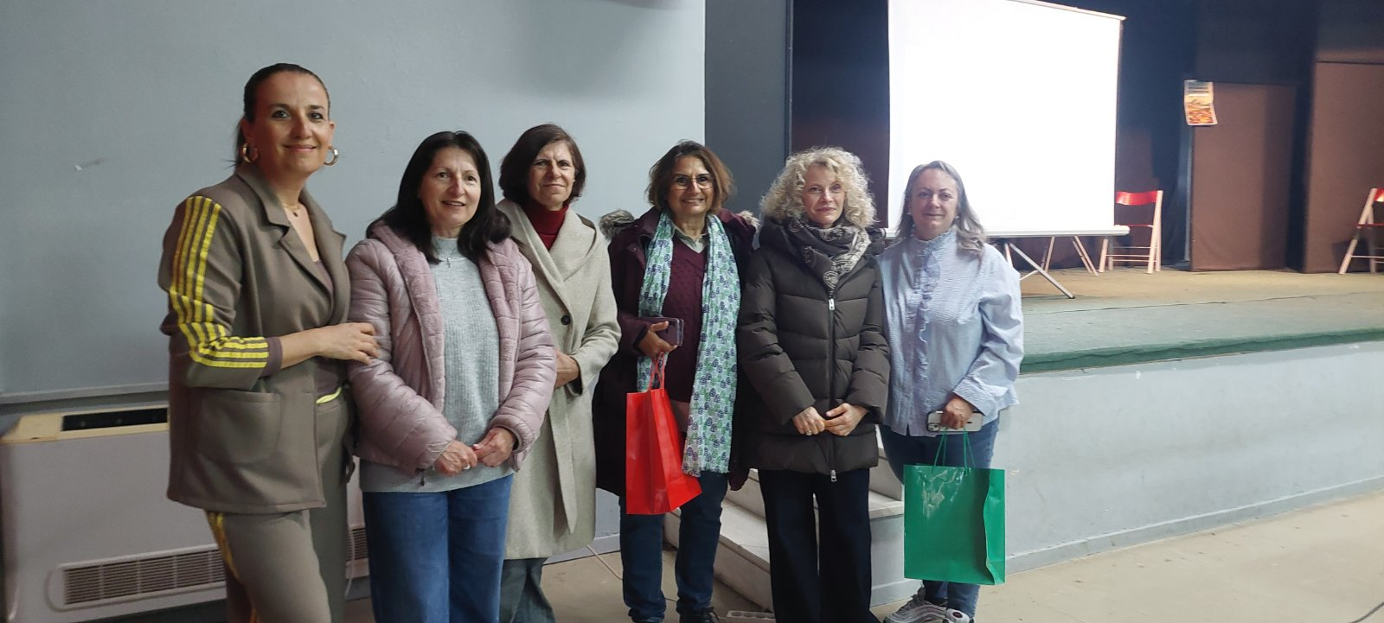
Συνάντηση και των 4 συνεργαζόμενων σχολείων – Βράβευση μαθητών/τριών - Γυμνάσιο Άστρους

Slide 15
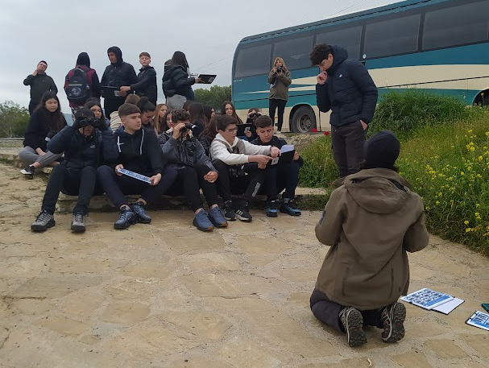
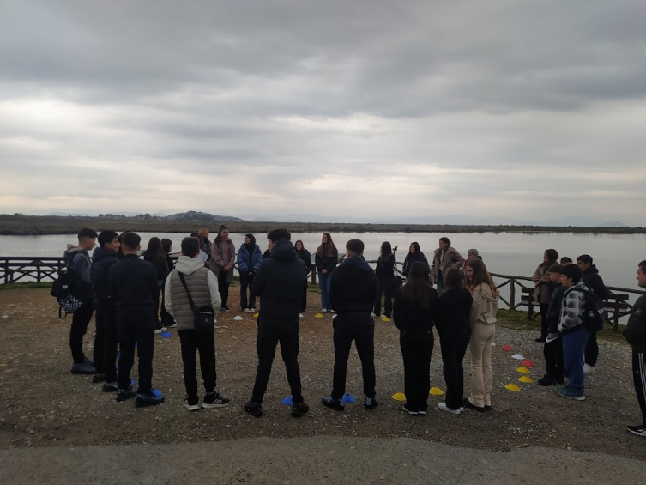
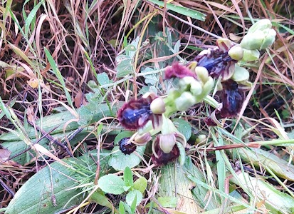
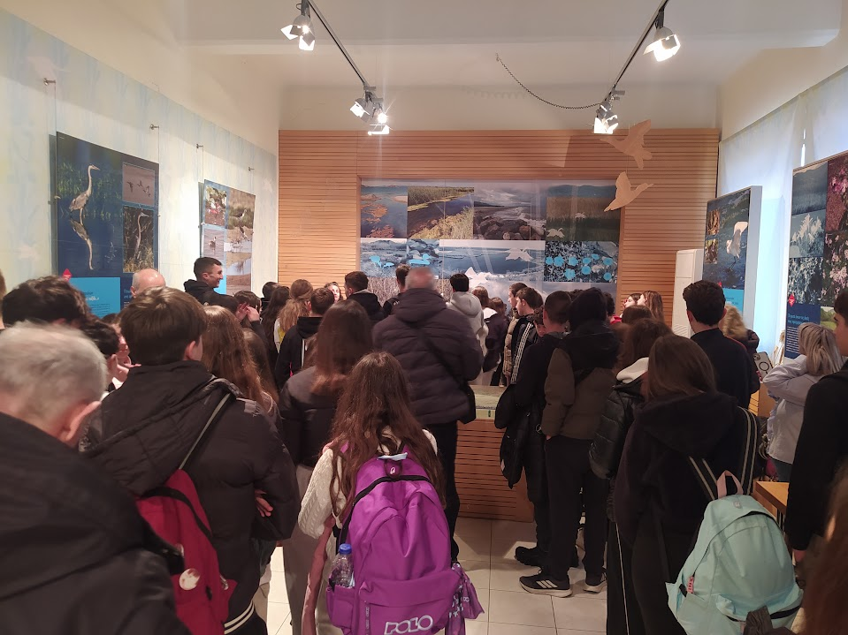
Κοινή εκδρομή στη Λιμνοθάλασσα Μουστού
Συνεργασία με το Κ.Ε.ΠΕ.Α Καστρίου &
τν «Φορέα Διαχείρισης όρους Πάρνωνα και Υγροτόπου Μουστού»

Slide 16
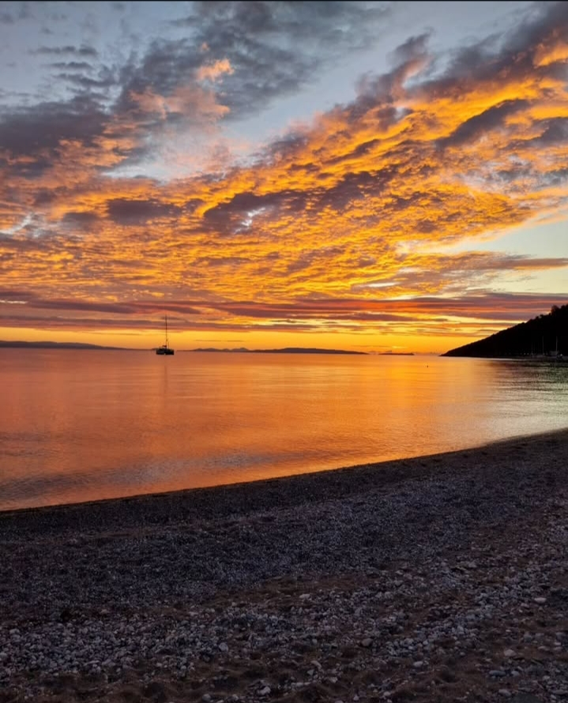
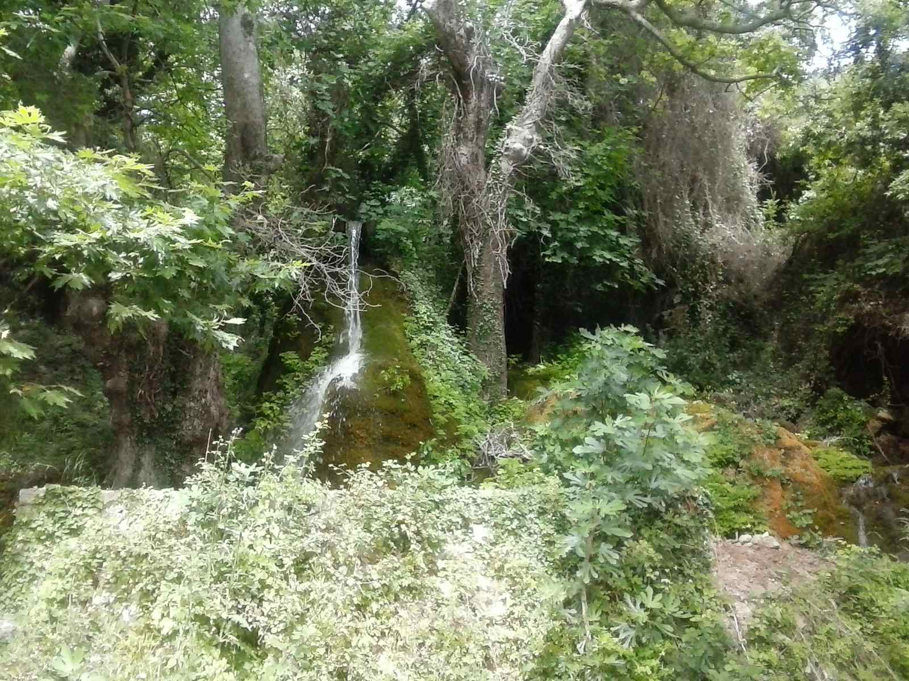
Βράβευση 1^{ου} Ενδοσχολικού Διαγωνισμού Περιβαλλοντικής φωτογραφίας
1^{ο} Βραβείο
Α΄ ΤΑΞΗ
2^{ο} Βραβείο

Slide 17
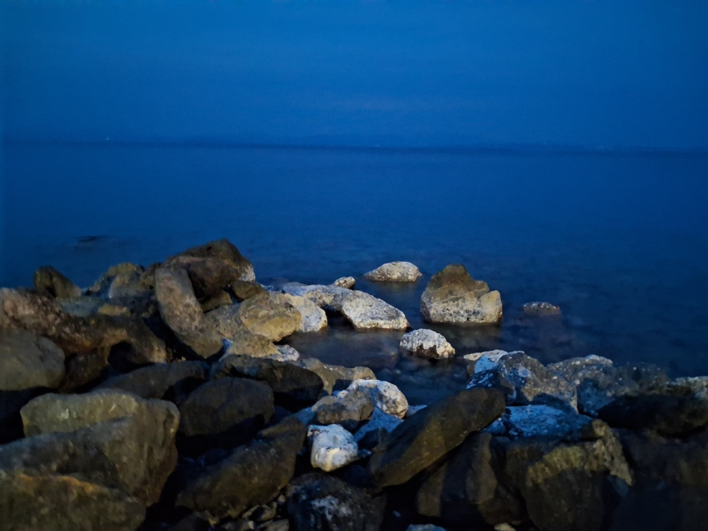
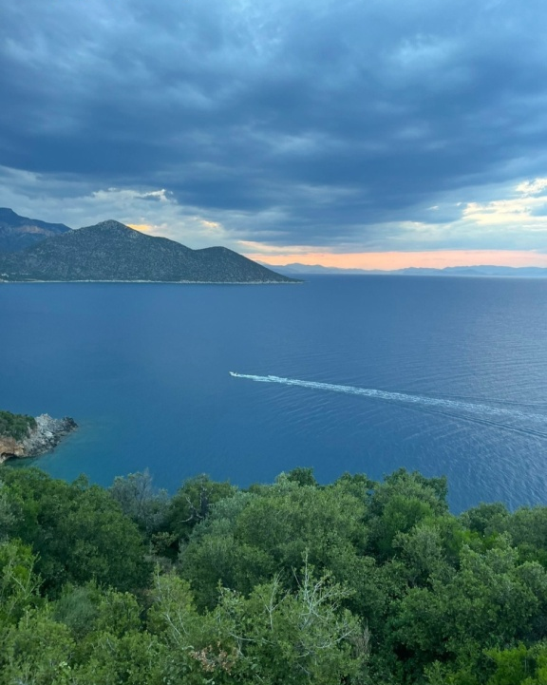
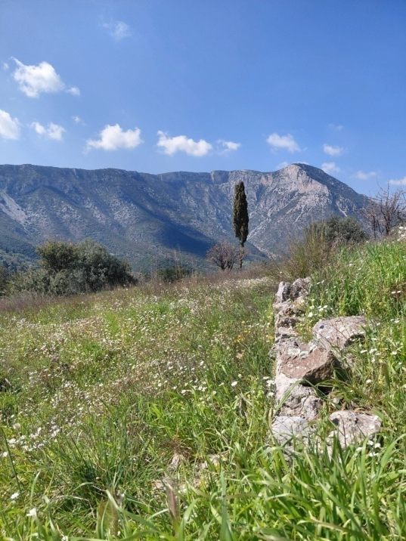
Βράβευση 1^{ου} Ενδοσχολικού Διαγωνισμού Περιβαλλοντικής φωτογραφίας
1^{ο} Βραβείο
Β΄ ΤΑΞΗ
2^{ο} Βραβείο

Slide 18
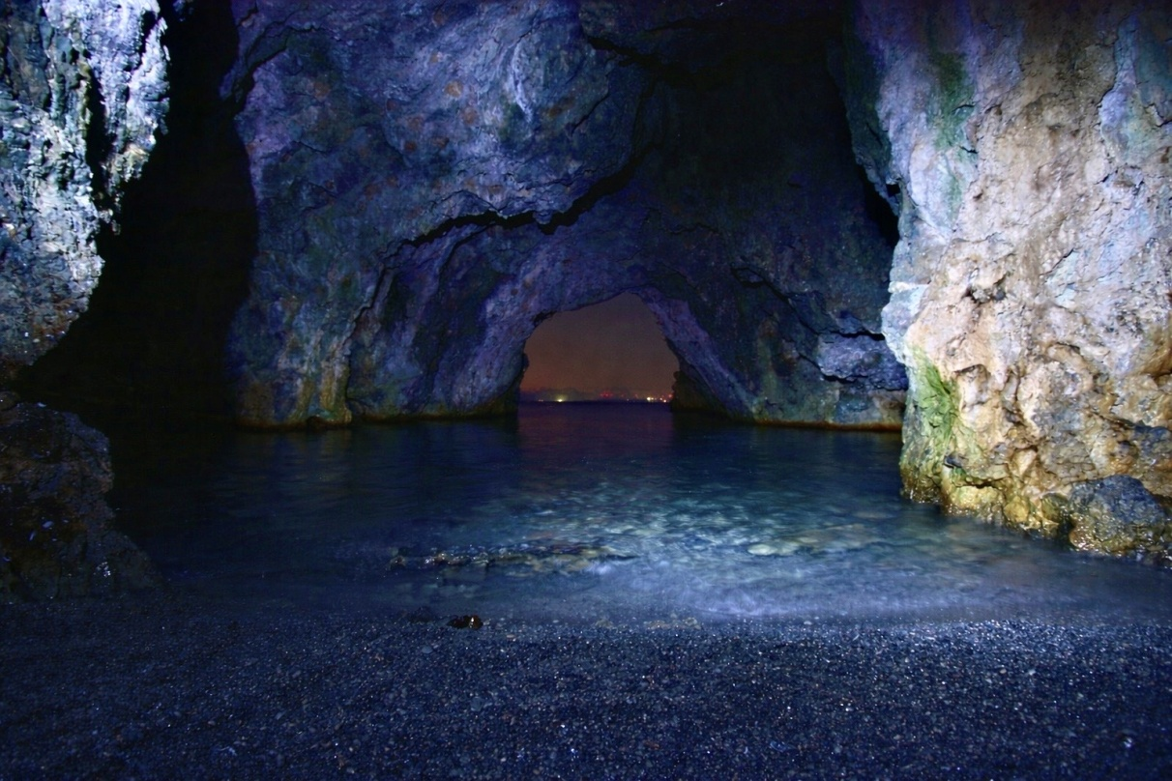
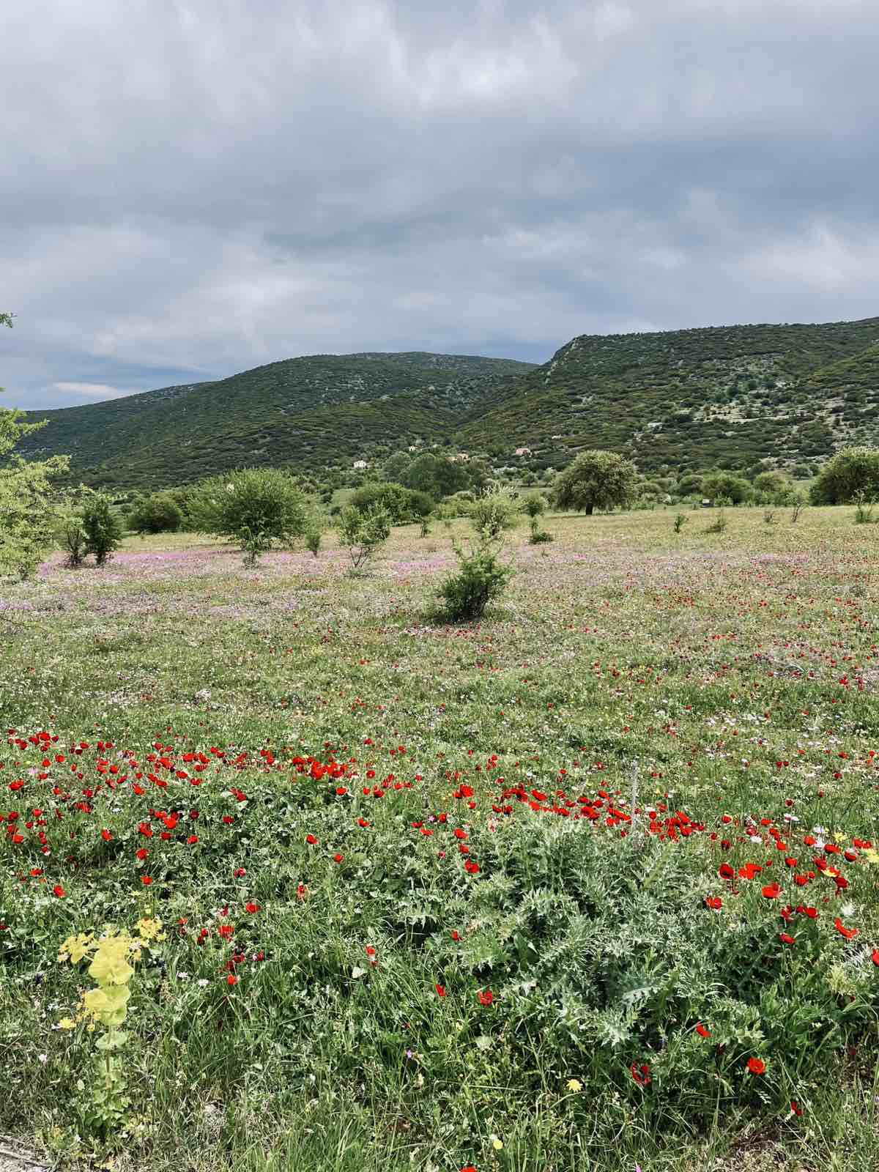
Βράβευση 1^{ου} Ενδοσχολικού Διαγωνισμού Περιβαλλοντικής φωτογραφίας
1^{ο} Βραβείο
Γ΄ ΤΑΞΗ
2^{ο} Βραβείο

Slide 19
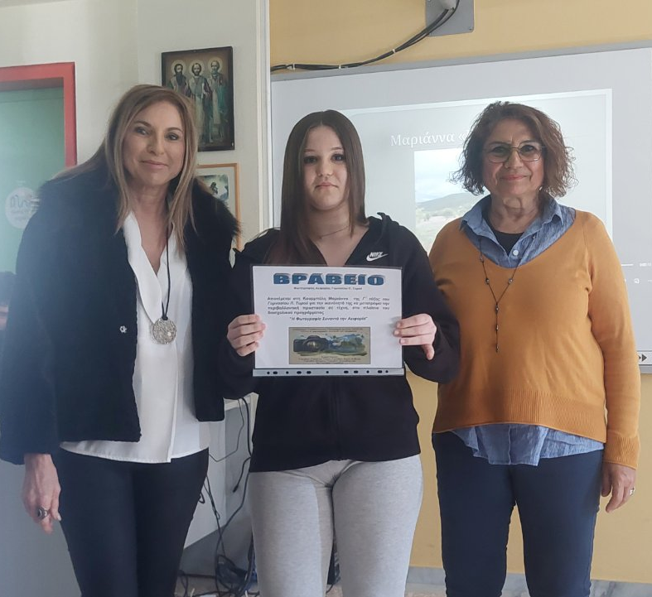
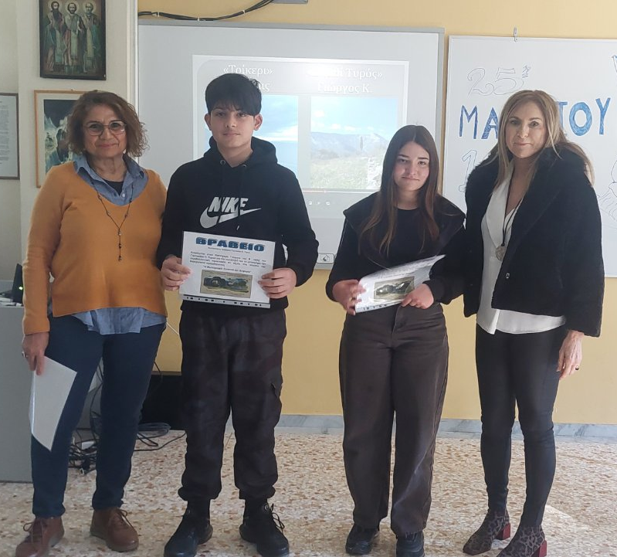
Βράβευση 1^{ου} Ενδοσχολικού Διαγωνισμού Περιβαλλοντικής φωτογραφίας

Slide 20

Συνάντηση μαθητών/τριών στο 4^{ο} Γυμνάσιο Γλυφάδας
Link video: https://www.youtube.com/watch?v=pVtdnU9Wz8I

Slide 21

Δημιουργία κοινού βίντεο
https://www.youtube.com/watch?v=XTRWLdlH3IM&t=4s

Slide 22
Ευχαριστούμε
Συμμετέχοντες μαθητές/τριες
  της Α΄ - Β΄ - Γ΄ τάξης
Συντονίστριες καθηγήτριες
  Ψυχογυιού Βαρβάρα
  Βούλγαρη Ευαγγελία

